Slide 1
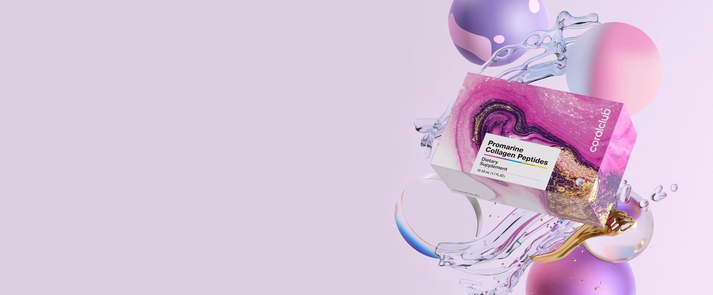
Promarine Collagen Peptides

Slide 2
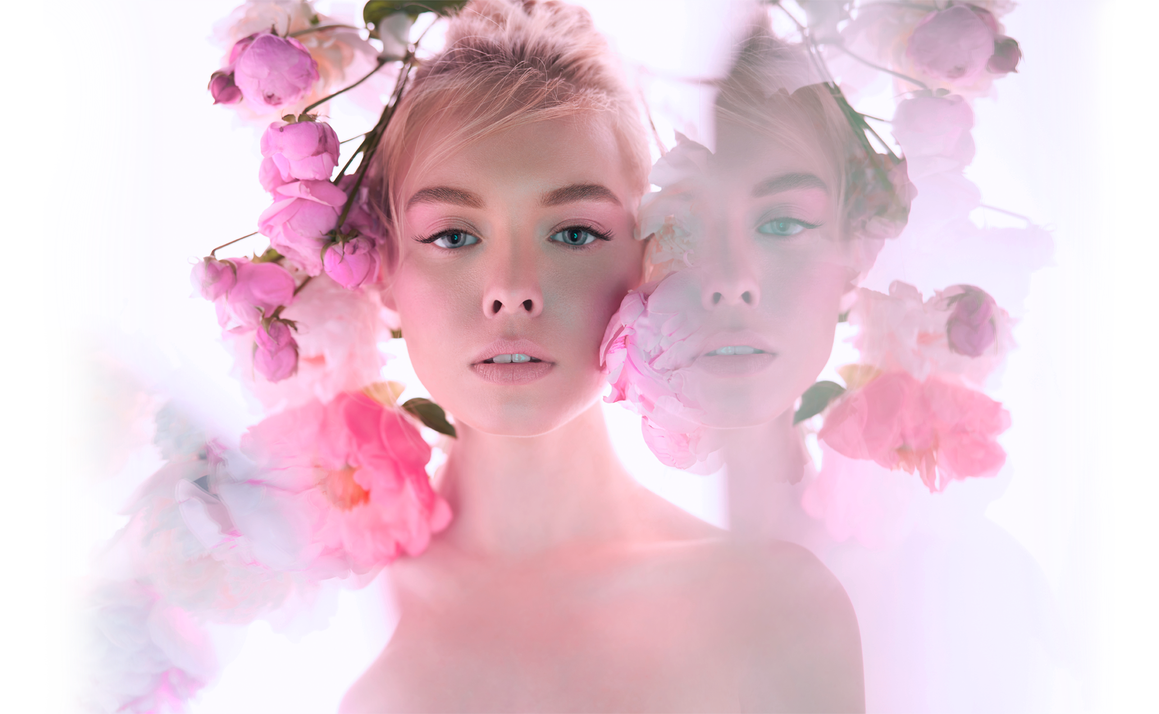
Die Jugendlichkeit der Haut hängt von einer Komponente ab.
Diese Komponente heißt KOLLAGEN.
Promarine Collagen Peptides
Notes:
Kollagen ist das Protein, das für die Ausstrahlung und den Hauttonus, straffe Gesichtshaut, den Glanz der Haare und die Schönheit der Nägel verantwortlich ist. Der Mangel an Kollagen führt zur Bildung von Falten, Zellulitis und Altersflecken.

Slide 3
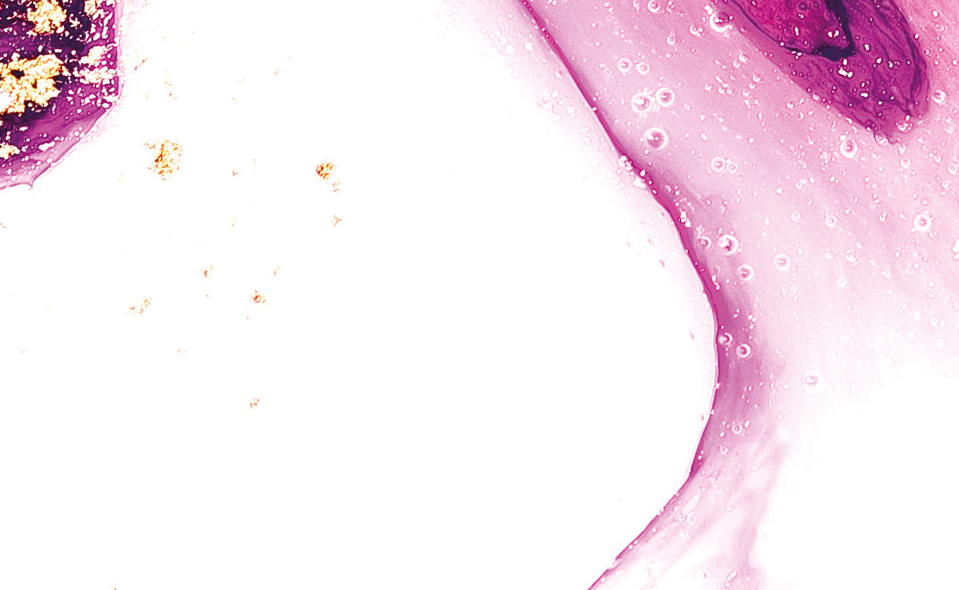
KOLLAGEN ist
DAS PROTEIN Nr.1 IM KÖRPER
35%
~
Kollagen macht 30-35% der gesamten Proteinmenge im Körper aus
Promarine Collagen Peptides
Notes:
Kollagen ist eines der Haupt-Strukturproteine ​​unseres Körpers. Es macht 30–35% der Gesamtproteinmenge aus, d.h. ~ 6% des Körpergewichts. Es ist der Bestandteil der Haut, Knochen, Sehnen, Bänder, inneren Organe, Haare, Nägel und Blutgefäße. Etwa die Hälfte des gesamten Kollagens im Körper ist in der Haut konzentriert.

Slide 4
KOLLAGENFASER
Aufgrund seiner besonderen Struktur bindet Kollagen das Gewebe fest und hält den Körper buchstäblich zusammen.
Aminosäurekette
Kollagenmolekül „Strang“
Mikrofibrillen
Kollagenfaser
Ohne Kollagenfasern können die meisten Organe und Gewebe ihre Form verlieren
und können nicht normal ihre Funktionen erfüllen.
Promarine Collagen Peptides
Notes:
Die Kollagenfasern sind eine Menge winziger „Stränge“ – Moleküle, die aus drei miteinander verflochtenen Aminosäureketten bestehen. Die „Seile“ werden zu Mikrofibrillen (dünnen Fasern) verbunden, und diese Mikrofibrillen bilden wiederum die Kollagenfasern selbst. Aufgrund dieser Struktur sind Kollagenfasern sehr fest und lassen sich nur schwer dehnen.

Slide 5
JE ÄLTER DER KÖRPER IST, DESTO WENIGER KOLLAGEN IST ENTHALTEN
Unser Körper synthetisiert Kollagen selbst aus Proteinen, die aus der Nahrung stammen. Nach dem Alter 25 Jahren verlangsamt sich dieser Prozess jedoch und der Kollagengehalt in Organen und Geweben nimmt ab.
nach
50 Jahren
20 Jahre
25 Jahre
30 Jahre
40 Jahre
50 Jahre
Höhepunkt der Kollagen-
Produktion
Reduzierung der Kollagen-
Produktion
Entstehung eines Mangels an Kollagen
Verlust von 10-20%
des Kollagens
Verlust von etwa 50% des Kollagens
Jährliche Reduzierung des Kollagens jeweils um 2%
Promarine Collagen Peptides
Notes:
Unser Körper synthetisiert selbst Kollagen aus den Proteinen der Nahrung. Nach dem Alter von 25 Jahren verlangsamt sich dieser Prozess und der Kollagengehalt in Organen und Geweben nimmt ab.
Ab einem Alter von etwa 25 Jahren beginnt die Kollagenproduktion jährlich um etwa 1 bis 1,5% abzunehmen, und in den ersten 4 Jahren nach den Wechseljahren kann die Verringerung der Kollagensynthese bis zu 30% betragen. * Bis zum Alter von 60 Jahren können höchstens 50 % des ursprünglichen Kollagengehalts in den Kollagen-Proteinen des Körpers erhalten bleiben ****.
Eine Verlangsamung der Kollagensynthese ist mit einer Abnahme der Hautelastizität verbunden: Eine Studie ** ergab, dass die Haut jedes Jahr nach Beginn der Wechseljahre ihre Elastizität um 0,55% verliert.
*** Auch das Verhältnis der Kollagentypen in der Haut ändert sich mit dem Alter: In junger Haut macht Kollagen vom Typ 1 den größten Teil aus (80 %), weitere 15 % gehören zum Kollagentyp 3. Mit zunehmendem Alter sinkt der Anteil von Kollagen Typ 1 und das Verhältnis von Kollagen Typ 3 zu Typ 1 nimmt zu. Auch der Gehalt an den Kollagentypen 4 und 7 nimmt mit dem Alter ab, insbesondere bei andauernder UV-Strahlung.
*Kohl E, Steinbauer J, Landthaler M et al. Skin ageing. J Eur Acad Dermatol Venereol 2011; 25: 873–84
** Sumino et al
***Mehrfunktionale Charakteristik der Derma und ihrer Änderung bei der Alterung (Literaturübersicht). Zelujko S.S, Maljuk Е.А. U.a.. 2016
**** Decreased collagen production in chronologically aged skin: Roles of age-dependent alteration in fibroblast function and defective mechanical stimulation. Varani et al

Slide 6
WAS VERURSACHT EIN MANGEL AN KOLLAGEN?
Schnelle Hautalterung, Trockenheit und Entstehung von Falten
Störung des Wachstums und der Struktur der Haare und Nägel
Probleme mit der
Wirbelsäule und
dem Bandapparat
Störungen des Sehvermögens
Muskelschwäche
Absenkung der inneren Organe wegen der Abnahme der Elastizität der Bänder
Probleme mit den Zähnen,
Brüchigkeit der Zähne
und der Gelenke
Gefäßerkrankungen
Promarine Collagen Peptides
Notes:
Da Kollagen die strukturelle Hauptkomponente unseres Körpers ist, wirkt sich sein Mangel auf unsere gesamte Gesundheit aus.

Slide 7
KOLLAGEN
IN DEN ORGANEN UND GEWEBEN
In der Haut -
~ 40%
~ 40% DES KOLLAGENS SIND IN DER HAUT KONZENTRIERT
Andere Gewebe und Organe*
*Knochen, Muskeln. Gefäße, innere Organe, Sehorgane, Nägel, Haare.
Promarine Collagen Peptides
Notes:
Kollagen ist eines der Haupt-Strukturproteine ​​unseres Körpers. Es macht 30–35% der Gesamtproteinmenge aus, d.h. ~ 6% des Körpergewichts. Es ist ein Bestandteil der Haut, Knochen, Sehnen, Bänder, inneren Organe, Haare, Nägel und Blutgefäße. Etwa die Hälfte des gesamten Kollagens im Körper ist in der Haut konzentriert.

Slide 8
IN VERSCHIEDENEN ORGANEN GIBT ES
VERSCHIEDENE KOLLAGENTYPEN
Typ
Gewebe und Organe
95%
I
Haut, Bänder, Sehnen und Knochen
II
Knorpel, Glaskörper des Auges
III
Haut, Gefäßwände, Lungen-, Leber- Milzgewebe
des gesamten Kollagens im Körper sind die Kollagentypen I, II und III.
IV
Hauptkomponente der Basalmembranen*
V
Lungen, Hornhaut, Haare, Nägel, Plazenta
Promarine Collagen Peptides
Notes:
* Die Basalmembran ist die wichtigste Struktureinheit der Haut. Von der Qualität und Ganzheit der Basalmembran hängt nämlich die Festigkeit und Elastizität der Haut ab. Es ist eine dünne, nichtzelluläre Schicht, die das Bindegewebe vom Epithel oder Endothel trennt.
Es sind 28 verschiedene Typen von Kollagen bekannt.
In verschiedenen Geweben überwiegen verschiedene Gewebetypen, was durch die Rolle bestimmt wird, die Kollagen in einem bestimmten Organ oder Gewebe spielt.
95% des gesamten Kollagens im menschlichen Körper sind Kollagene vom Typ 1., 2 und 3, die sehr feste Fibrillen bilden. Sie sind die Haupt-Strukturkomponenten von Organen und Geweben, die einer konstanten oder periodischen mechanischen Belastung ausgesetzt sind (Haut, Knochen, Sehnen, Knorpel, Bandscheiben, Blutgefäße) und auch an der Bildung des Stromas von Parenchym Organen beteiligt sind..
HAUT. Die Haut ist das größte Organ im menschlichen Körper. Die Masse der Haut (zusammen mit subkutanem Fett) beträgt ungefähr 17% der Gesamtmasse unseres Körpers. Das heißt, wenn eine Person 70 kg wiegt, beträgt das Gewicht ihrer Haut etwa 12 kg. Die Hauptfunktion des Kollagenfasernetzes in der Haut ist die strukturelle Unterstützung der Epidermis. Neben Elastin, bestimmt Kollagen die Elastizität und Dichte der Haut.
HAARE und NÄGEL. Kollagen erhält die Festigkeit von Haaren und Nägeln, dient als Aminosäuren Quelle für die Synthese von Keratin - Haupt-Strukturprotein von Haaren und Nägeln.
MUSKELN, SEHNEN und GEFÄßE. Kollagen ist wichtig für die Bildung von Muskelfasern und Sehnen. Kollagen ist für die Festigkeit und Elastizität der Blutgefäße verantwortlich.
KNOCHEN. Der organische Teil der Knochen enthält 80–90% Kollagen. Kollagen bestimmt die strukturelle Ganzheit der Knochen; sein Mangel führt zur Brüchigkeit des Knochengewebes. Außerdem fördert es die Aufnahme von Calcium.
AUGEN. Kollagen ist die Hauptsubstanz des Gewebes, der Hornhaut und der Bindehaut des Auges. Es beugt Sehkraftverlust und Augenproblemen vor.
GELENKE (Knorpelgewebe) - Kollagen macht bis zu 70% der Trockenmasse aus. Der Mangel an Kollagen führt zum Abbau von Gelenkgewebe, Arthritis und anderen Krankheiten.

Slide 9
Andere Komponenten der Haut
KOLLAGEN –
DIE KOMPONENTE Nr. 1
IN DER HAUT
Kollagen
~75%
Promarine Collagen Peptides

Slide 10
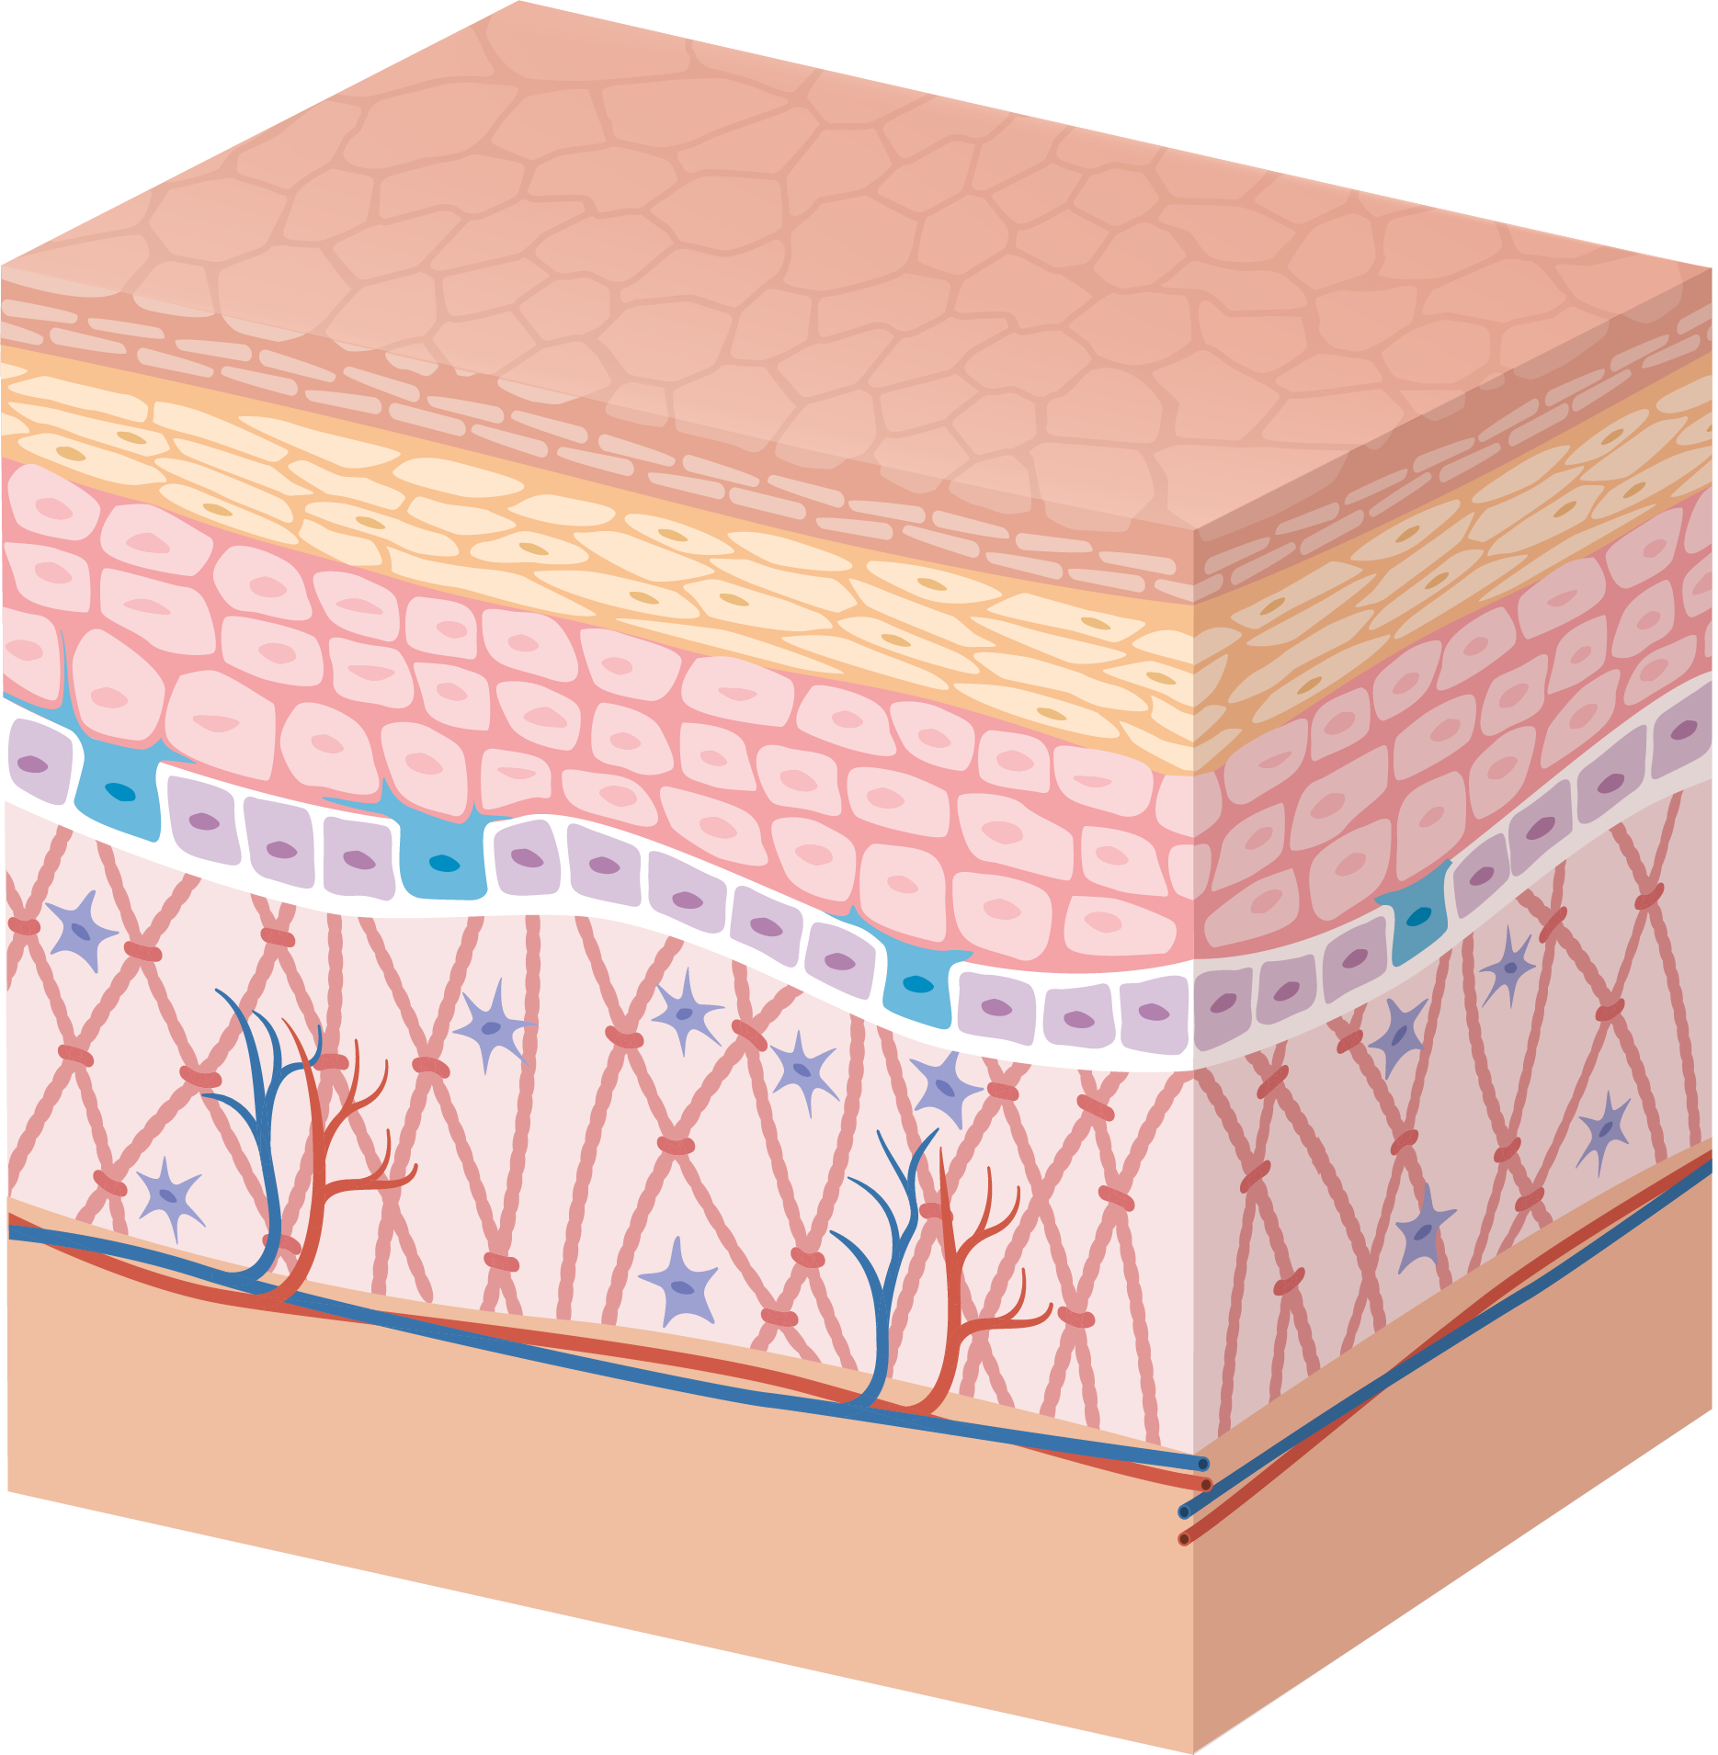
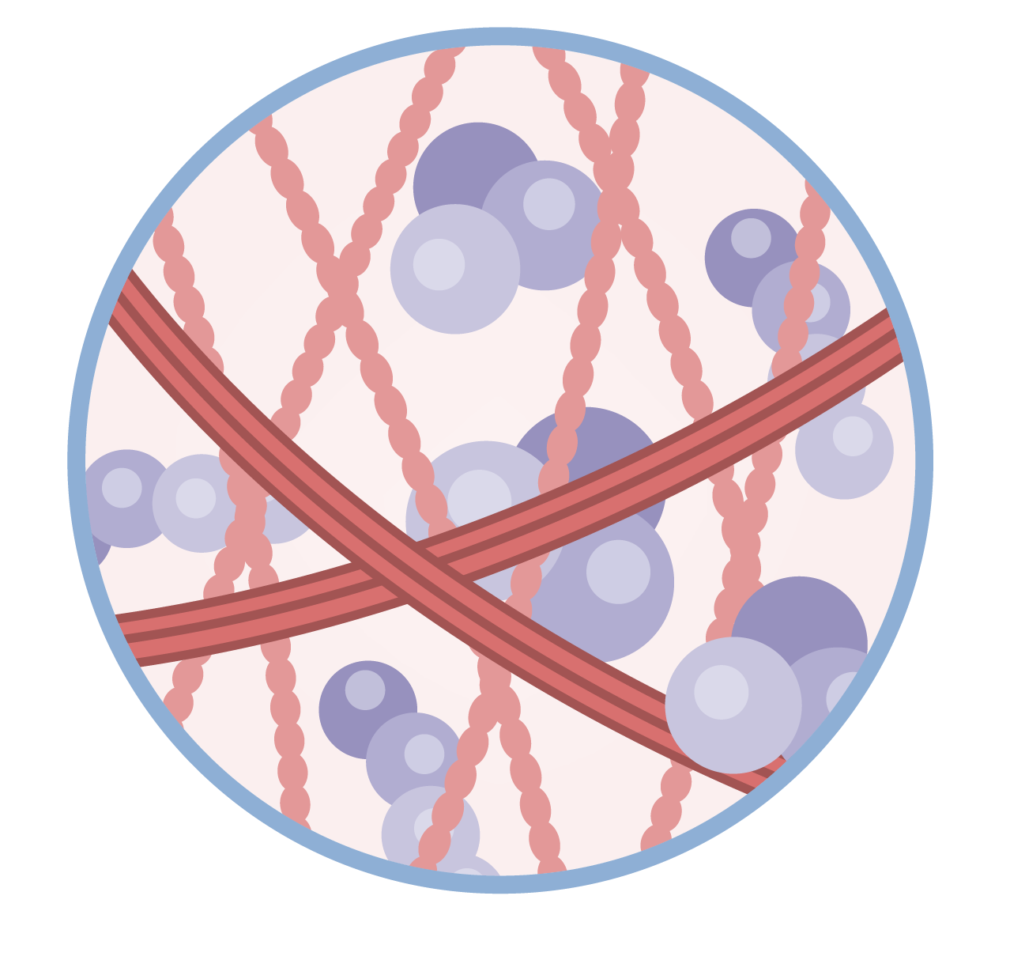
HAUTGERÜST
DANK DEM KOLLAGEN:
Die Haut bleibt glatt und straff
Klares Gesichtsoval bleibt erhalten
Die Entstehung der Falten wird verlangsamt
Die Regeneration wird beschleunigt
Die schützenden Eigenschaften der Haut bleiben erhalten
Epidermis
Derma
Hypodermis
Kollagen
Promarine Collagen Peptides
Notes:
Im Körper sind ungefähr 40% des gesamten Kollagens in der Haut enthalten.
Die Kollagenfasern bilden ein dichtes Netz in der gesamten Derma und verleihen der Haut strukturelle Ganzheit und gewährleisten eine erhöhte Zugfestigkeit. Darüber hinaus bestimmt Kollagen zusammen mit Elastin die Elastizität und Dichte der Haut.
Der häufigste Typ von Kollagen in der Haut ist Kollagen Typ 1 (80-90% bei junger Haut). Außerdem sind Kollagen Typ 3 (8-12%), 4 und 5 (weniger als 5%) in der Haut vorhanden. Die Haut (das Trockengewicht) enthält 75% Kollagen. Kollagen beeinflusst die Stärke und Gesundheit von Haaren und Nägeln, da die Haare und Nägel aus der Epidermis entstehen.

Slide 11
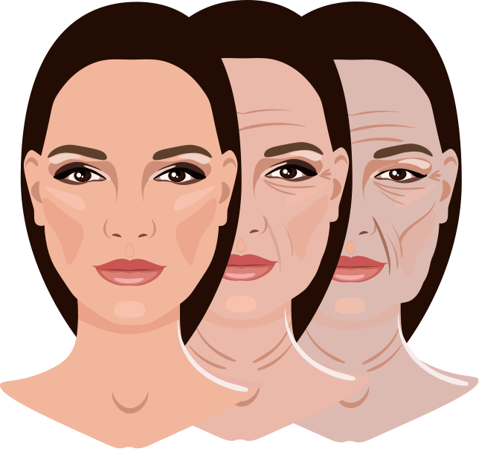
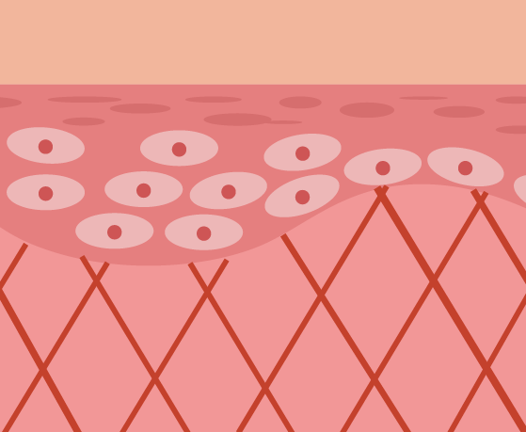
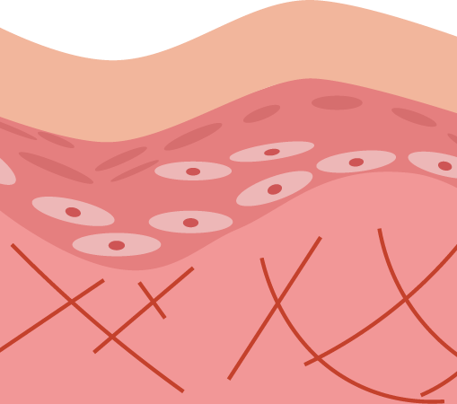
WIE ALTERT DIE HAUT
Die Kollagensynthese wird verlangsamt
Die Kollagenfasern werden dicker und kürzer
Die Zerstörung von Kollagen überholt seine Synthese
Beschädigtes Kollagen wird in der Haut aufgespeichert , was zu einem ungleichmäßigen Hautteint führt
Kollagen
Alter
Die Elastizität und Straffheit der Haut nehmen ab, es entstehen Hautfalten und ungleichmäßiger Hautteint.
Promarine Collagen Peptides
Notes:
Die Hautalterung bedeutet im Grunde genommen die Alterung von Kollagen. Die äußeren Anzeichen der Hautalterung hängen weitgehend mit den Veränderungen zusammen, die mit dem Alter in der Derma-Schicht vorgehen. Die Prozesse der altersbedingten Involution sind gekennzeichnet durch ausgeprägte Atrophie der Derma (Abnahme des Gewebevolumens, Erschöpfung des Zellpools), Elastizitätsverlust. Diese Veränderungen sind größtenteils auf die Atrophie und Desorganisation der strukturellen Komponenten der extrazellulären Matrix, hauptsächlich Kollagen, zurückzuführen.

Slide 12
WIE KANN MAN DEN MANGEL AN KOLLAGEN AUSGLEICHEN?
Bio-Ergänzungsmittel für die Schönheit
(Nutrikosmetik)
Mittel für äußere Anwendung, Cremes und Seren
Injektionen
Ernährung:
Kollagenhaltige Produkte
bekannte
und effektive
Promarine Collagen Peptides
Notes:
Es gibt verschiedene Methoden, um den Kollagengehalt wieder aufzufüllen. Welche kennst Du?

Slide 13
WODURCH UNTERSCHEIDET SICH NUTRIKOSMETIK
von den anderen bekannten Kollagen Quellen
Nutrikosmetik
Wirkung von innen
01
Vs Cremes
Äußere Mittel wirken vorwiegend in den oberen Schichten der Haut
Wirkung nicht lokal, sondern auf den ganzen Körper
02
Vs Injektionen
Wirkungsfläche der Injektionen ist beschränkt, es sind Schmerzen oder Anschwellungen nach der Prozedur möglich
Perfekte Bioverfügbarkeit, genaue Portionen und Dosierungen
03
Vs Ernährung
Das Kollagen aus der Ernährung wird schlechter aufgenommen. Es ist kompliziert, seine Menge und Dosierung in den Lebensmitteln zu berechnen
Promarine Collagen Peptides
Notes:
Vorteile der Nutrikosmetik verglichen mit:
Kosmetikmittel für äußere Anwendung: Die meisten Kosmetika für äußere Anwendung arbeiten mit der obersten Schicht unserer Haut - der Epidermis. In die tieferen Schichten - Derma und Hypoderma - können nur Medikamente gelangen, die injiziert werden oder transdermale Liefersysteme verwenden (das sind ganz teure Technologien).
Injektionsverfahren: Einfache Verwendung, der Besuch der Kosmetik-Klinik ist nicht notwendig, Schmerzlosigkeit, keine äußeren Manifestationen durch Injektionen, zusätzliche Zufuhr von Kollagen zu anderen Organen.
Nährstoffzufuhr: Die Genauigkeit der Dosierung des Wirkstoffs, eine bessere Aufnahme durch den Körper, es besteht kein Risiko, giftige Substanzen aufzunehmen, die für den Anbau landwirtschaftlicher Produkte verwendet werden.

Slide 14
Promarine
Collagen Peptides
Die einzigartige Formel des Produkts kombiniert bioverfügbares Kollagen, die besten natürlichen Inhaltsstoffe und moderne Technologien.
Die konzentrierte Quelle des Meeres-* Kollagens Typ 1 und 3 für die Jugendlichkeit der Haut, feste Nägel und glänzende Haare**.
Promarine Collagen Peptides
Notes:
* Kollagen aus der Haut und Schuppen von Meeresfischen
** Nägel und Haare bestehen jeweils aus 60% bzw. 80% Keratin. Keratin wird wie Kollagen und jedes andere Protein aus Aminosäuren gebildet. Promarine Collagen Peptides ist eine Quelle dieser Aminosäuren und stimuliert daher nicht nur die Produktion von Kollagen für gesunde Haut, sondern auch die Produktion von Keratin für die Schönheit von Haaren und Nägeln.
Promarin-Kollagenpeptide enthalten Meeres-* Kollagen Typ 1 und 3. Promarine Collagen Peptides ist eine konzentrierte Quelle von bioverfügbaren Kollagenpeptiden sowie Biotin, Vitamin C und B6.

Slide 15
WIRKUNG VON
PROMARINE COLLAGEN PEPTIDES
1
2
3
HAARE
UND NÄGEL
GESICHT
KÖRPER
Für strahlende, glatte und hydratisierte Haut
Für die Straffheit und den Tonus
Für glänzende Haare und feste Nägel
Verlangsamung der altersbedingten Änderungen, der Trockenheit und Erschlaffung der Haut
Reduzierung des Erscheinungsbildes von Cellulite
Verbesserung der Kollagen- Synthese
Promarine Collagen Peptides

Slide 16
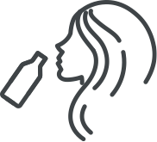
FLÜSSIG
Genauere Dosierung
SCHÜTTELN, ÖFFNEN UND EINEN SCHLUCK MACHEN — ALLES GANZ EINFACH!
Bequeme Einnahme
Leichte Aufnahme
Promarine Collagen Peptides

Slide 17
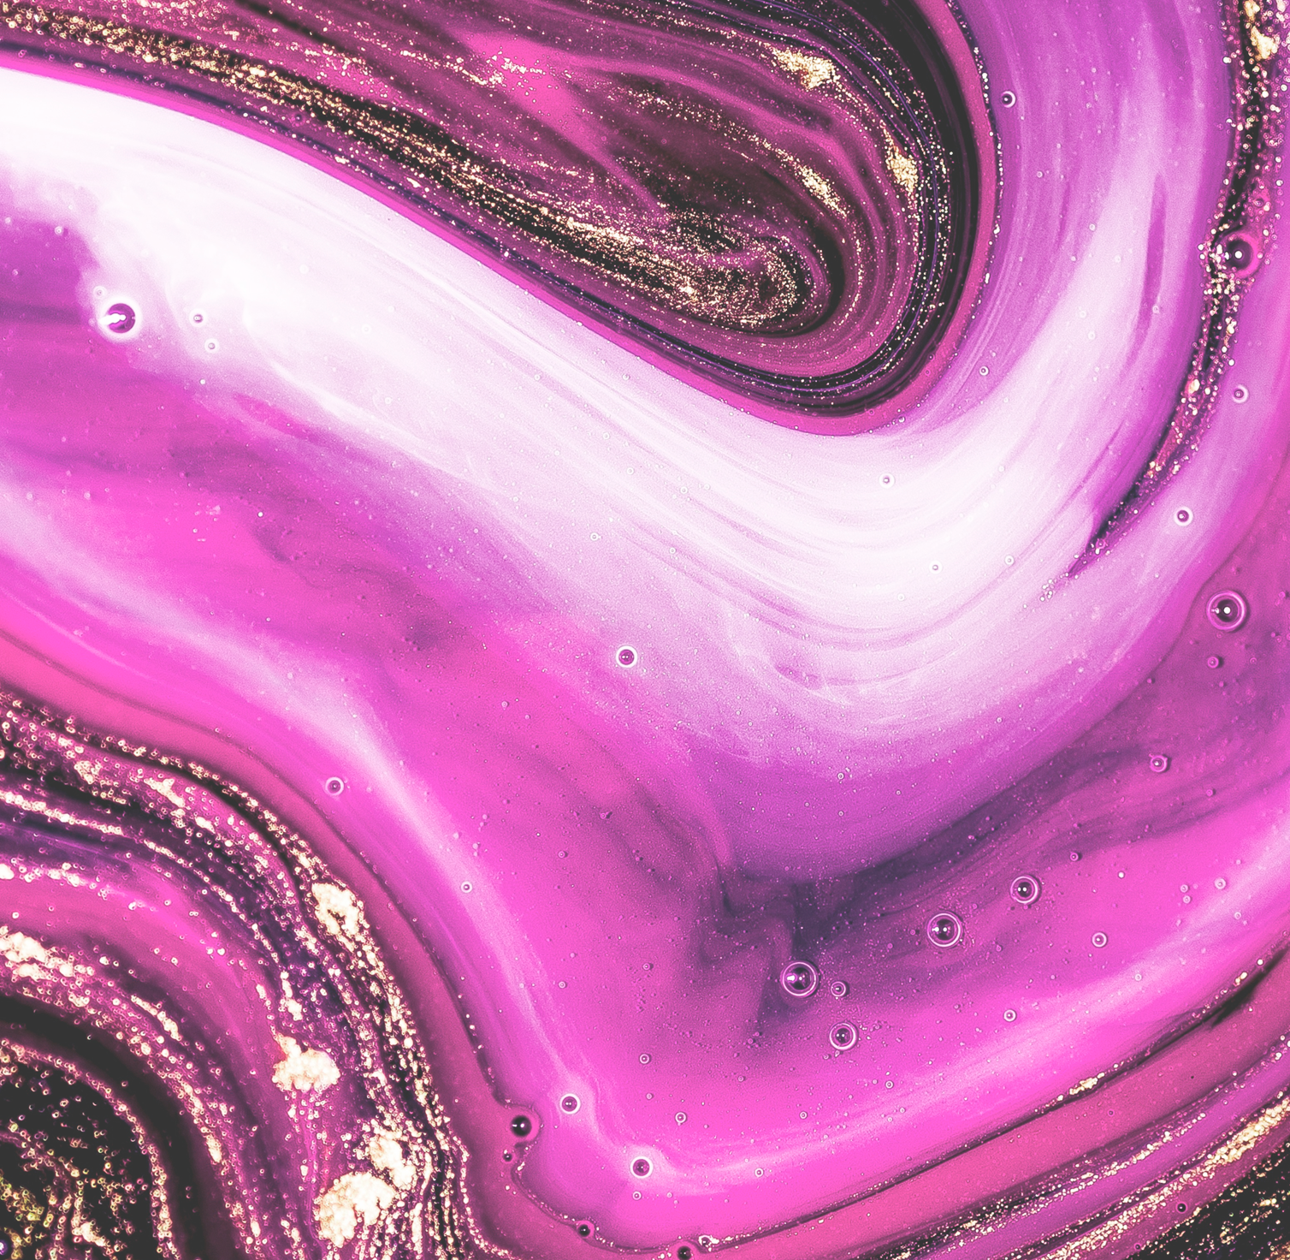
Geeignet für Menschen verschiedener Konfessionen, darunter Moslems.
MEERES-
KOLLAGEN
Geeignet für Pescetarier*.
Von allen Kollagentypen haben wir den ausgewählt, der vom Körper am leichtesten aufgenommen wird.
Kein Risiko der Ansteckung mit gefährlichen Krankheiten (z.B., Rinderwahnsinn oder Vogelgrippe).
Promarine Collagen Peptides
Notes:
Von allen möglichen Quellen der Kollagentypen 1 und 3 haben wir die Haut von Meeresfischen ausgewählt. Die Rohstoffquelle für die Gewinnung des hydrolysierten Kollagens Typ 1 und 3 kann Folgendes sein: Kühe-, Hühner- und Schweinehaut.
* Pescetarismus ist eine Form des Vegetarismus. Bei Pescetarismus darf man Fisch, Krabben und Schalentiere essen.

Slide 18
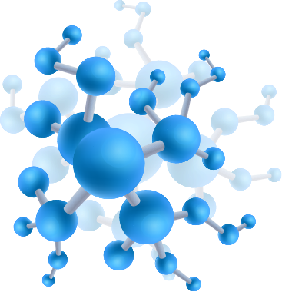
HYDROLISIERT *
Maximal bioverfügbare Form.
Das Produkt enthält Kollagenpeptide. Diese werden durch eine schrittweise Zerspaltung (Hydrolyse) des großen Moleküls von Kollagen in kleinere Bestandteile hergestellt.
Je kleiner das Molekül des Stoffes ist,
desto leichter wird es aufgenommen.
Promarine Collagen Peptides
Notes:
*Unter Hydrolyse versteht man den Prozess, bei dem ein Kollagenmolekül zunächst in Aminosäureketten aufgespalten und diese Ketten dann in kleinere Teile - Peptide - zerlegt werden.

Slide 19
01
02
03
Nicht hydrolysiertes
Kollagen
Teilweise hydrolysiertes
Kollagen (Gelatine)
Kollagenpeptide (niedermolekulares, vollständig hydrolysiertes Kollagen)
Molekulargewicht
= 300-360 kDa
Molekulargewicht
Molekulargewicht
= 20-220 kDa
= 0,5-15 kDa*
Promarine Collagen Peptides
Notes:
* 86% des Kollagens von Promarine Collagen Peptides haben ein Molekulargewicht von weniger als 10 kDa.
Das nicht hydrolysierte Kollagen hat eine große Molekülgröße: sein Molekulargewicht beträgt etwa 300 bis 360 kDa. Ein so großes Molekül, selbst wenn es teilweise durch Verdauungsenzyme verdaut wird, kann nur sehr schwer durch die Dünndarmwände dringen und mit dem Blutstrom in das Gewebe gelangen. Aus diesem Grund ist die Bioverfügbarkeit dieses Kollagens gering.
Gelatine (teilweise hydrolysiertes Kollagen) wird durch die Zerspaltung des Kollagenmoleküls in einzelne Aminosäurestränge gewonnen, d.h. es ist teilweise hydrolysiertes Kollagen. Das Molekulargewicht von Gelatine beträgt etwa ein Drittel des Molekulargewichts von Kollagen, kann jedoch im Bereich von 20 bis 220 kDa liegen. Die Gelatine wird vom Organismus leichter als natürliches Kollagen aufgenommen.
Die Kollagenpeptide werden auch als hydrolysiertes Kollagen oder niedermolekulares Kollagen bezeichnet. Sie werden durch weitere Spaltung von Gelatine (Aminosäurestränge) zu kürzeren Aminosäureketten, Peptiden, gebildet. Das Molekulargewicht von Kollagenpeptiden schwankt im Bereich von 0,5 kDa bis 15 kDa. Das sehr niedrige Molekulargewicht von hydrolysierten Kollagenpeptiden macht es verdaulicher im Vergleich zur Gelatine.

Slide 20
Promarine
Collagen Peptides
Sorgt für eine lang anhaltende Wirkung!
Das Baumaterial
für die Synthese neuer Fasern von Kollagen und Elastin
Anreiz für die Produktion von körpereigenem Kollagen
Promarine Collagen Peptides
Notes:
Die Wirkung eines Produkts, das Kollagenpeptide enthält, kann nach der Einnahme noch einige Monate anhalten, da die Peptide in Promarine Collagen Peptides die Produktion des körpereigenen (endogenen) Kollagens stimulieren.
Hydrolysiertes Kollagen tritt als Mischung von freien Aminosäuren und Kollagenpeptiden in die Dermaschicht ein und wirkt auf verschiedenen Wegen:
1) freie Aminosäuren dienen als "Baumaterial" für die Bildung der Kollagen- und Elastinfasern
2) Kollagenpeptide
- Stimulieren die Aktivität von Fibroblasten (Zellen, die Kollagen, Elastin und Hyaluronsäure synthetisieren),
- Aktivieren den Schutz gegen die UV-Strahlung.

Slide 21
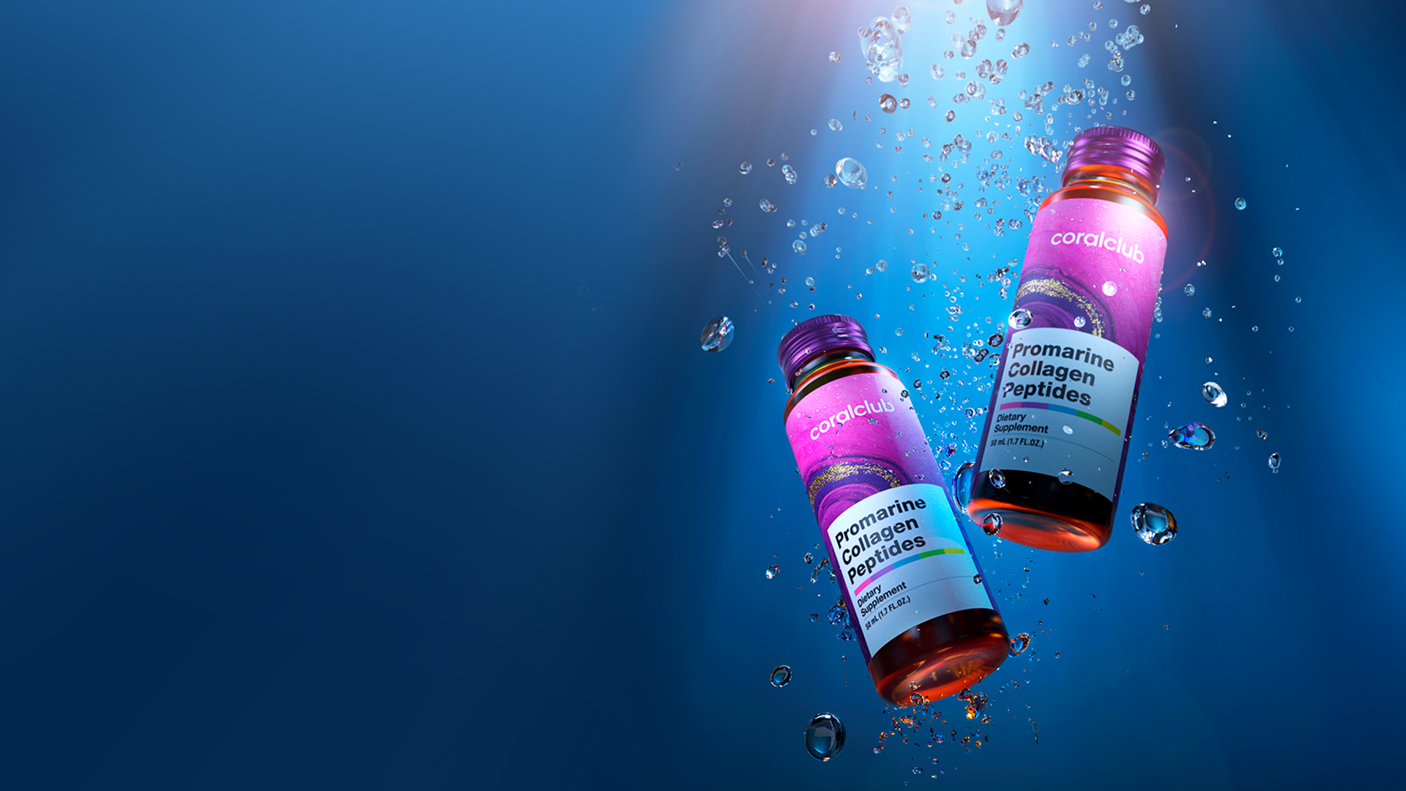
10 000 mg
bioverfügbaren hydrolysierten Meereskollagens
in 1 Portion!
Promarine Collagen Peptides

Slide 22
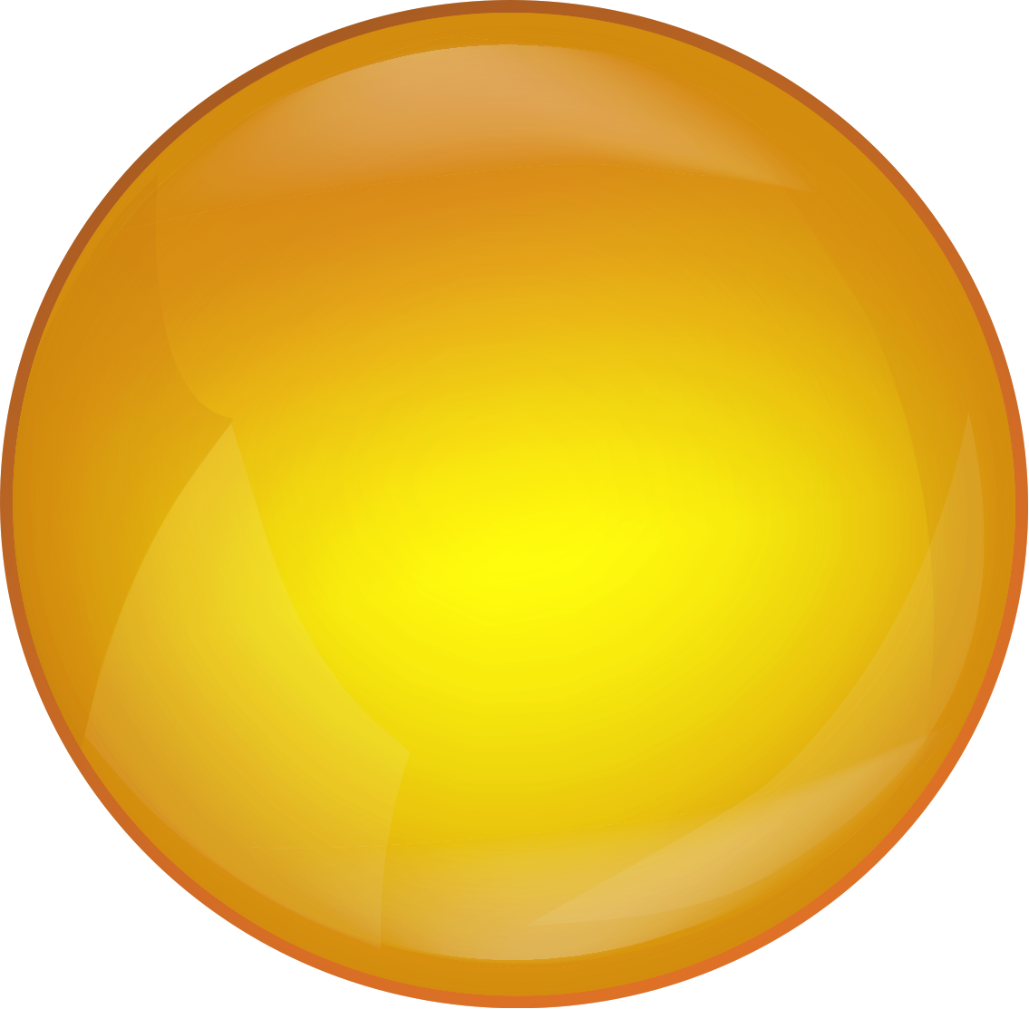
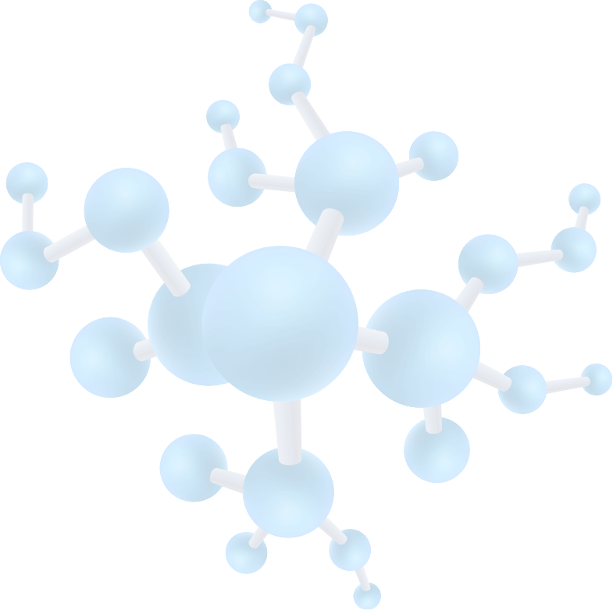
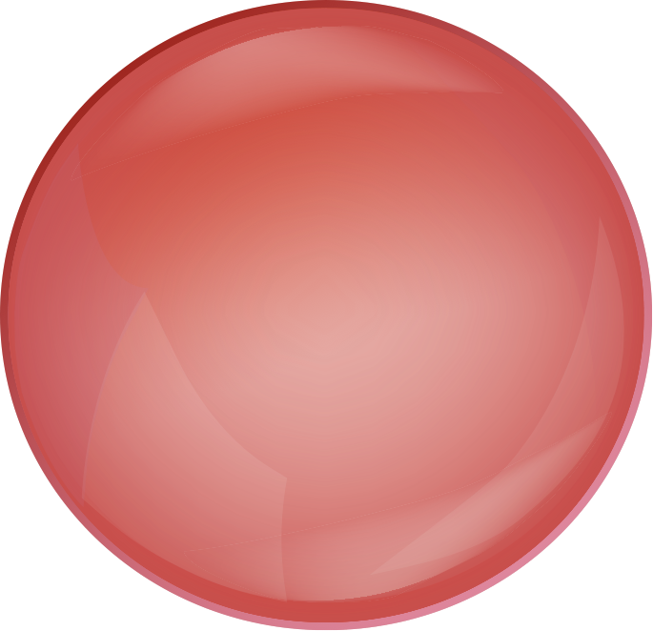
VITAMIN С
stimuliert die Synthese des körpereigenen Kollagens
KOLLAGENPEPTIDE
BIOTIN
(Vitamin B7)
„Rohstoff“ für die Kollagensynthese
- eine Schwefelquelle, wesentlicher Bestandteil für die Kollagensynthese
VITAMIN В6
Bewirkt die Bildung von Kollagenfasern aus den Kollagenpeptiden
Promarine Collagen Peptides
Notes:
Die Rolle des Vitamins С:
1. Stimuliert die Kollagensynthese durch Fibroblasten.
2. Ist an der Produktion von Hyaluronsäure und Elastin beteiligt.
3. Schützt die Zellen vor freien Radikalen (antioxidative Aktivität).
4. Schützt die Haut vor UV-Strahlung.
Die Rolle des Vitamins В6:
1. Es ist für die Kollagensynthese notwendig, da es den Proteinstoffwechsel reguliert und für die gegenseitige Umwandlung und den Stoffwechsel von Aminosäuren wichtig ist.
2. Der Mangel kann zu Hauterkrankungen führen (Dermatitis, Trockenheit und Schuppenbildung, Psoriasis).
Die Rolle des Biotins:
1. Enthält Schwefel - eine wichtige Komponente für die Kollagensynthese und folglich für die Gesundheit von Haut, Nägeln und Haaren. Daher wird Biotin auch als "Schönheitsvitamin" bezeichnet.
2. Der Mangel kann zur Verschlechterung des Zustands der Nägel (Brüchigkeit, Ablösung, Wachstums- und Strukturstörungen), der Haare (dünnes Haar, splissiges und brüchiges Haar, Haarausfall, vorzeitiges graues Haar, erhöhte Fettigkeit oder umgekehrt übermäßige Trockenheit) führen.

Slide 23
BESTES PRODUKT - BESTER GESCHMACK
Promarine Collagen Peptides enthält natürliche Komponenten für die angenehme Textur, Geschmack und Farbe.
Natürliche Aromastoffe: Orangen-, Zitronen- und Apfelaroma
Natürliche kalorienarme pflanzliche Süßstoffe (Erythrit und Steviolglykosid)
Pektin, Apfel- und Blaubeersaftkonzentrate, Zitronensäure
Promarine Collagen Peptides
Notes:
Erythrit ist ein Süßstoff ohne Kohlenhydrate. Es wird aus pflanzlichem Rohstoff gewonnen. Es enthält 20-mal weniger Kalorien als normaler Zucker.
Steviolglykosid ist ein natürlicher Süßstoff, ein Extrakt der Stevia - Pflanze. Es enthält keine Kalorien und erhöht nicht den Blutzuckerspiegel.

Slide 24
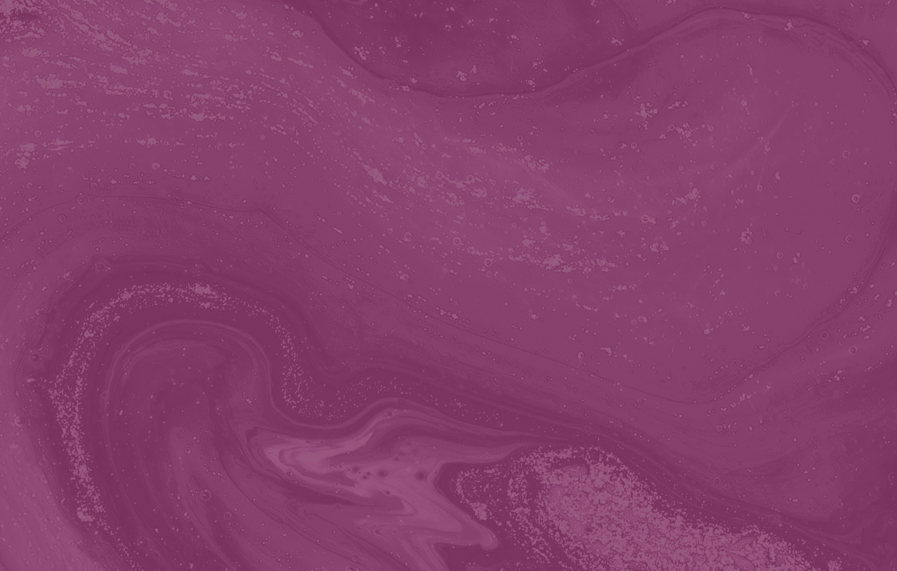
DIE GLASFLASCHEN
SIND ZWEIFELLOS
DIE BESTE ART DER VERPACKUNG
Frische des Produkts*
Umweltfreundlichkeit
Wir verwenden für die Verpackung von
Promarine Collagen Peptides
hochfeste Glasflaschen.
Minimaler Gehalt an Konservierungsmitteln**
Promarine Collagen Peptides
Notes:
* Das Glas ist ein inertes Material. Wenn es mit dem Produkt in Kontakt kommt, treten keine chemischen Reaktionen auf. Das bedeutet, das Produkt bleibt stabil frisch.
** Das Material kann einer hohen Temperaturbehandlung standhalten. Durch eine solche Bearbeitung behält das Produkt länger seine Eigenschaften, sodass der Zusatz von Konservierungsstoffen auf ein Minimum reduziert werden kann!

Slide 25
UNTERSUCHUNGSERGEBNISSE
4 Wochen der Einnahme von Kollagenpeptiden*
Feuchtigkeit der Haut: +9,8%
Erschlaffung der Haut: –20,1%
Ungleichmäßigkeit der Haut: –13,2%
Kollagendichte in der Haut: +10,6%
Promarine Collagen Peptides

Slide 26
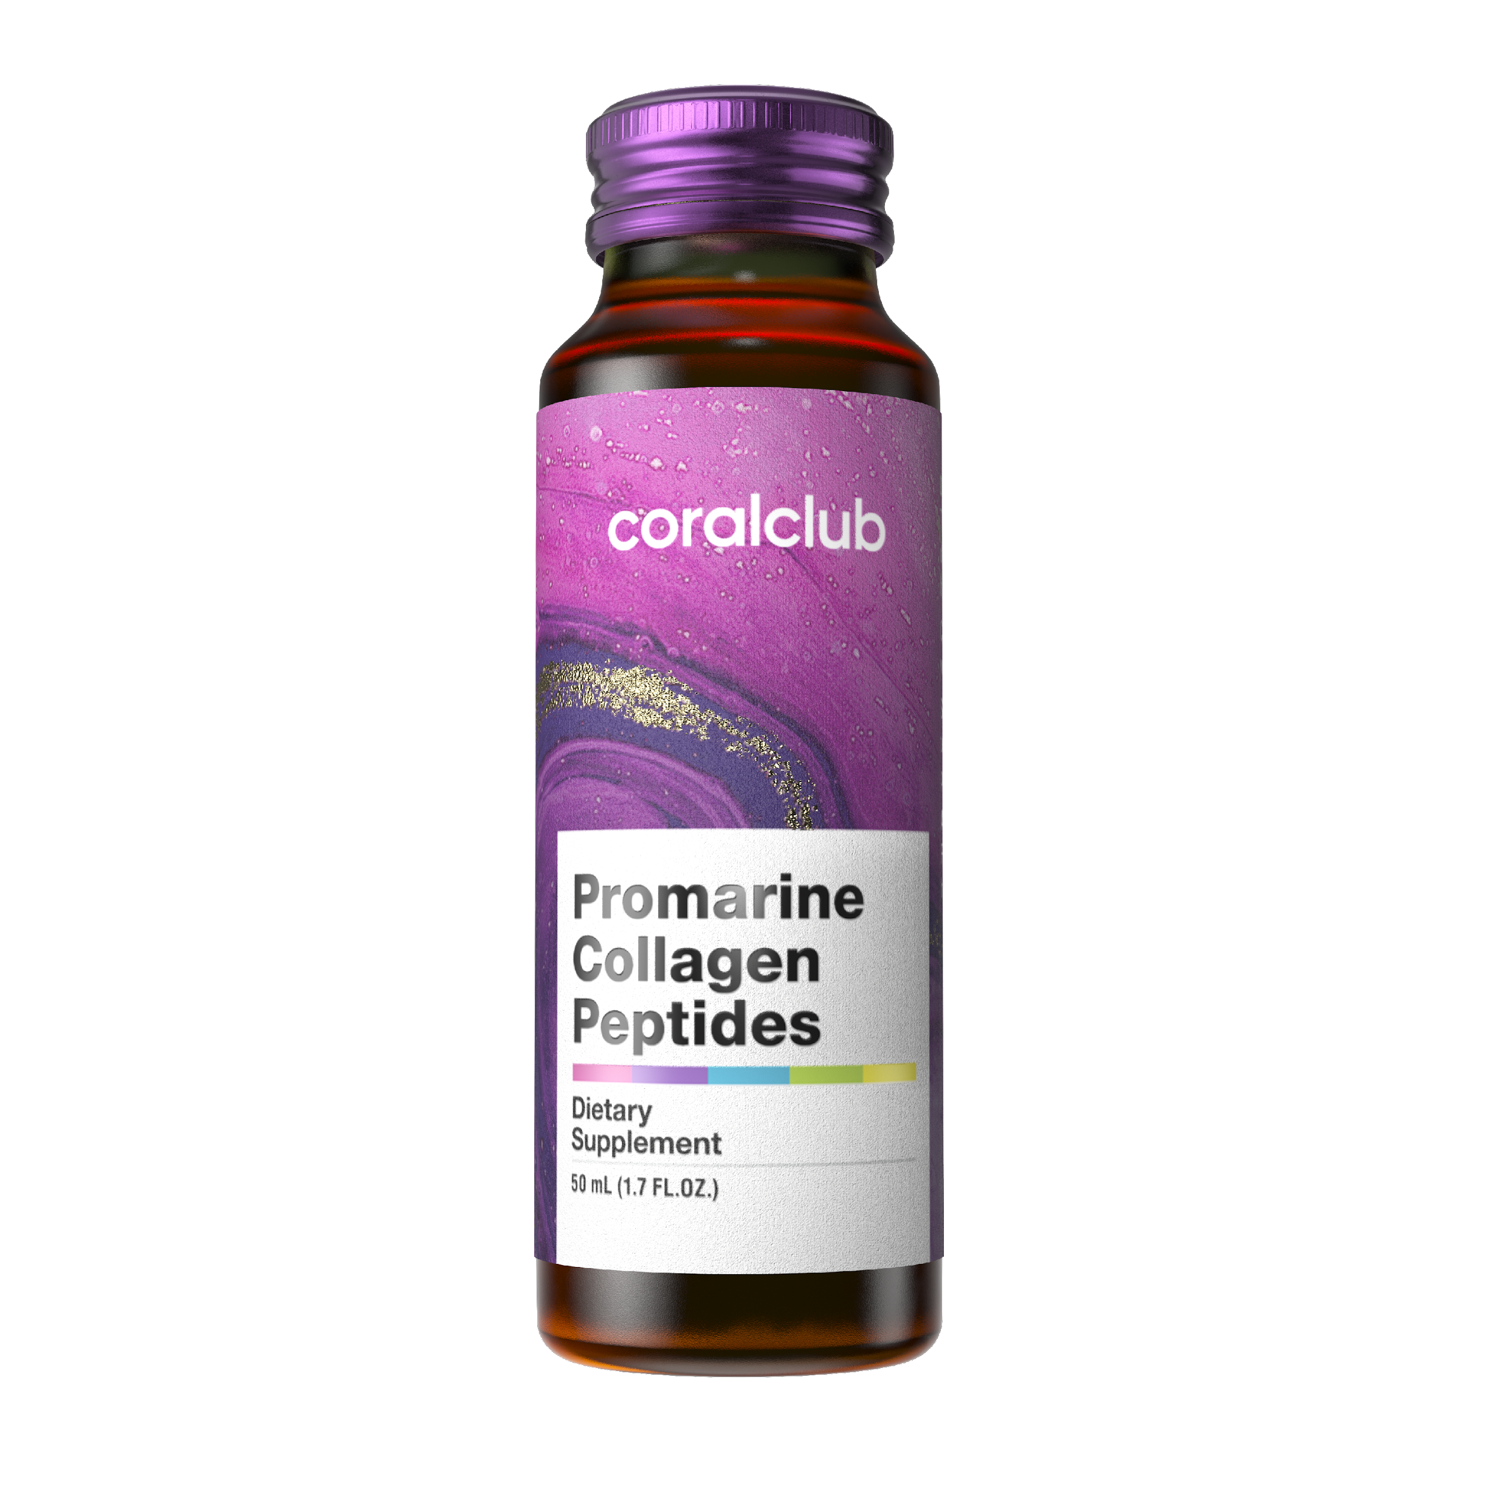
Promarine
Collagen Peptides
Dauer der Einnahme:
4 Wochen ununterbrochene Einnahme
zur Steigerung des Feuchtigkeitsgehalts,
Glattheit und Straffheit der Haut.
Bei alternder Haut kann die Einnahme auf
bis 2 Monate verlängert werden.
Promarine Collagen Peptides

Slide 27
Zeitlose
Jugendlichkeit

